Slide 1
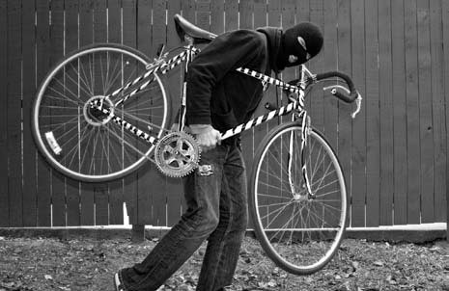
자전거 보안
1971434 조정우
1971392 공민우

Slide 2
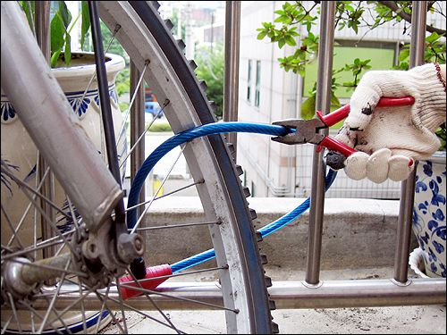
자전거 보안이 필요한 이유
-자전거 자물쇠를 절단기로 절단후에 자전거를 훔치는 경우가 많음.
-자전거는 가격이 비싸다.

Slide 3
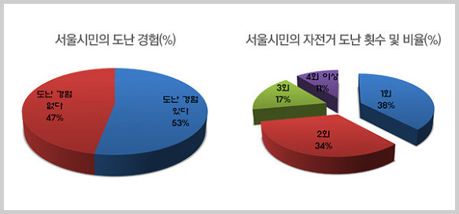

Slide 4
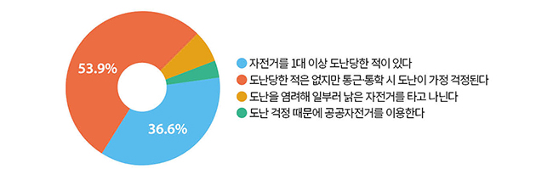

Slide 5
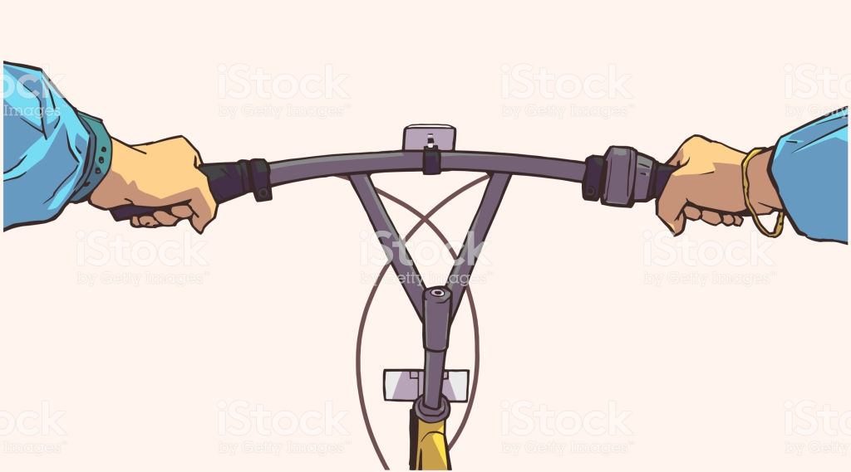
지문 인식.

Slide 6
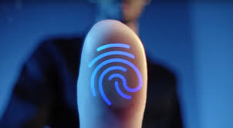
지문 인식이란
:생체인식의 하나로, 사용자의 손가락을 전자적으로 읽어 미리 입력된 데이터와 비교해 본인 여부를 판별하여
​사용자의 신분을 확인하는 기술
지문인식의 장단점:
장점: 개발 비용이 상대적으로 저렴하고 기계에 접촉하는 방식으로 인식률이 높고, 피부 표피 밑층인 진피 부분이 손상되지 않는 한 평생 변하지 않는다.
단점: 땀이나 먼지 등으로 인해 인식률이 떨어진다는 점과 손의 상처나 변형에 민감하다는 점, 접촉 방식으로 본떠 위조할 수 있다.

Slide 7
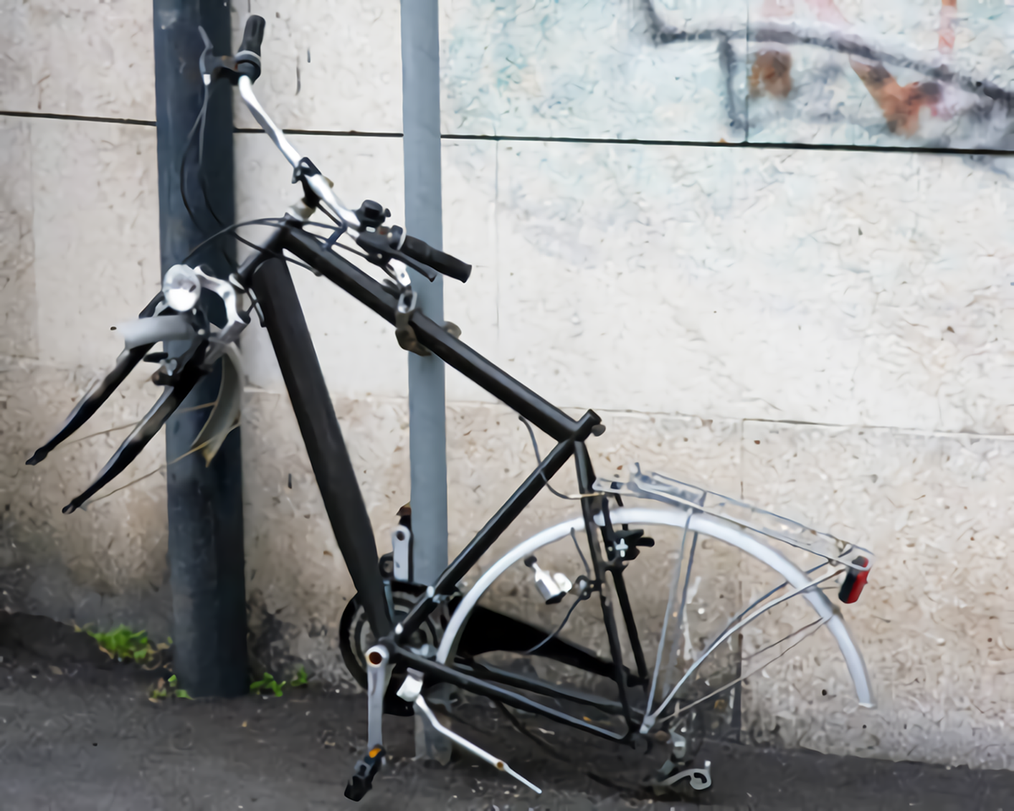
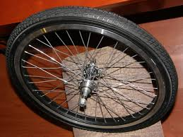
또 안장이나 바퀴등을 빼가는 경우도 많기 때문에 잠금을 풀지 않으면 모든 부품이 고정 되도록 만든다.

Slide 8

핸들에 지문 인식

Slide 9
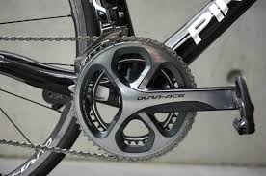
잠금을 풀지 않으면 체인 고정

Slide 10
Q&a

